Slide 1
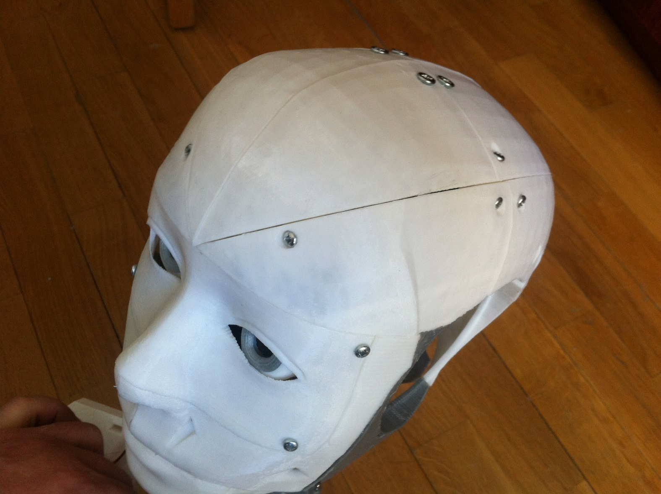
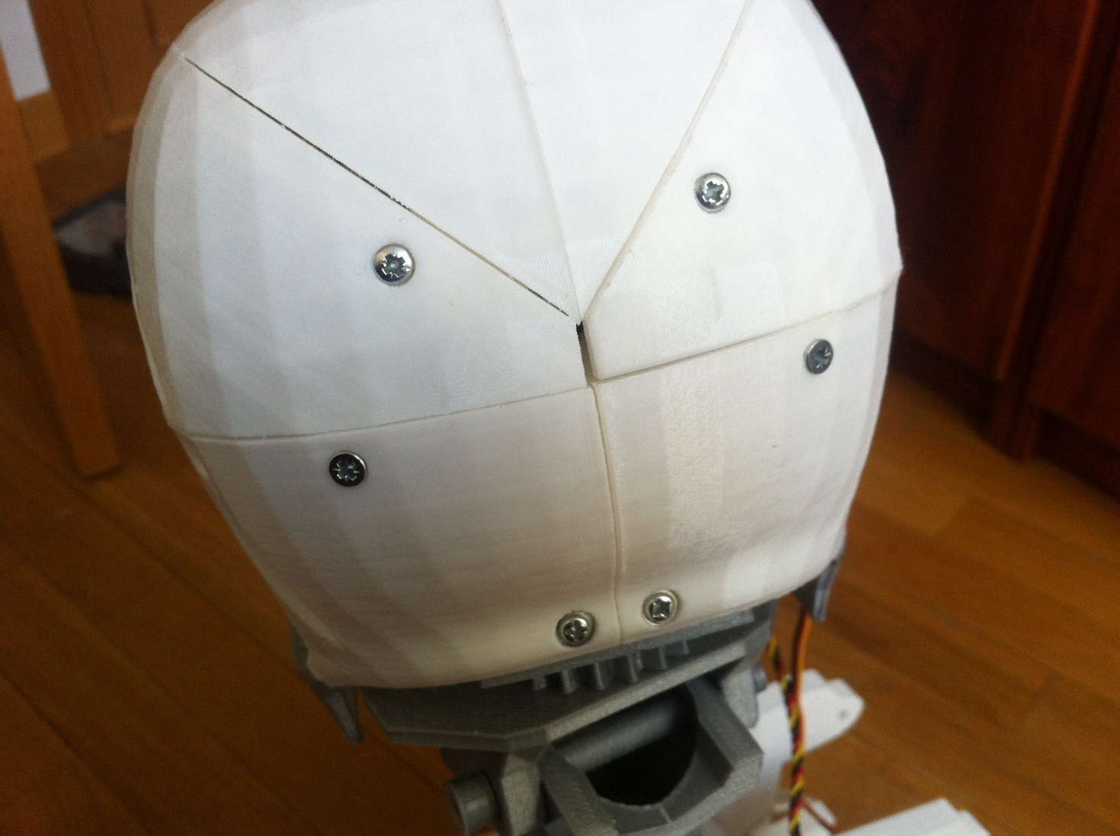
3x16 tirafondo cabeza redonda
4x13 tirafondo cabeza redonda
3x16 tirafondo cabeza redonda
3x10 tirafondo cabeza redonda
3x16 tirafondo cabeza redonda
3x16 tirafondo cabeza redonda
3x10 tirafondo cabeza redonda

